Slide 1
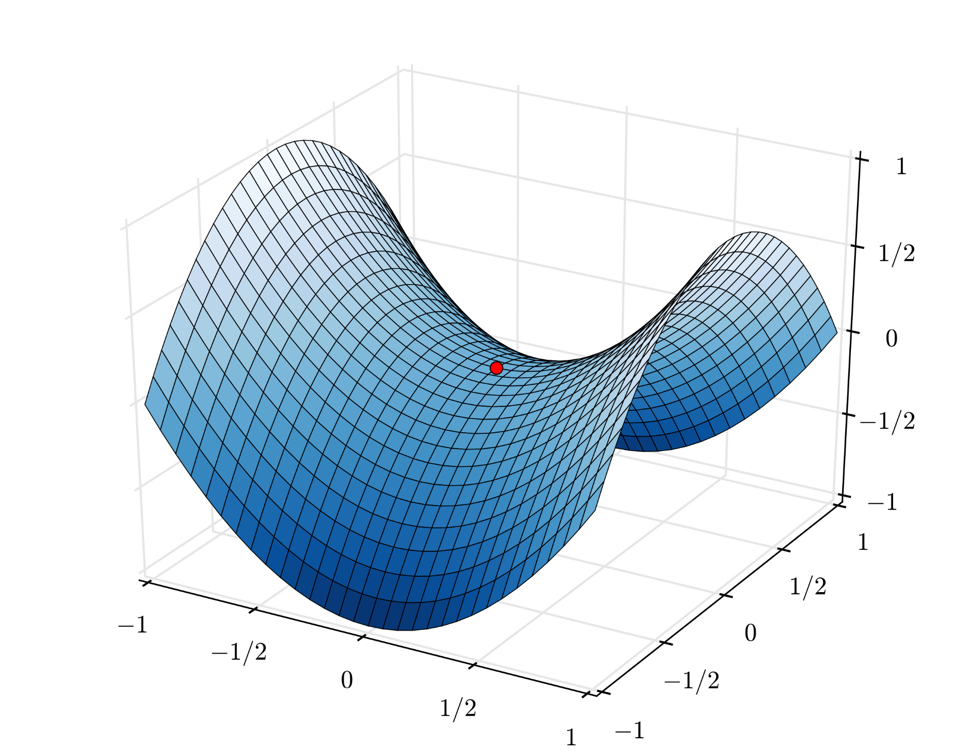





$f(x_{0},x_{1})$ 함수 그래프
$\frac{∂f}{∂x_{0}}=0$ 에서 최소
$\frac{∂f}{∂x_{1}}=0$ 에서 최대
$$x_{1}$$
$$x_{0}$$

